Slide 1
Литература
10
класс
Н.А. Некрасов
Поэма
«Кому на Руси жить хорошо?»
Образ Гриши Добросклонова

Slide 2
«Я задумал изложить в связном рассказе все, что я знаю о народе, все, что мне привелось услышать из уст его, и я затеял «Кому на Руси жить хорошо». Это будет эпопея современной крестьянской жизни».
Н.А.Некрасов.

Slide 3
Смысл произведения
Смысл произведения выражается в том, что у крестьянства растёт степень самосознания.
Тема свободы, счастливого будущего, преодоление рабства в самом себе, это главная идея поэмы, ее основная мысль.

Slide 4
Экспозиция
Экспозиция
«В каком году — рассчитывай, В какой земле — угадывай, На столбовой дороженьке Сошлись семь мужиков: Сошлися — и заспорили: Кому живется весело, Вольготно на Руси? «

Slide 5
Вспоминаем теорию литературы!
Экспозиция в литературе (от лат. expositio — изложение, объяснение) представляет собой описание событий, предшествующих завязке.
Ее основные функции:
1) первое знакомство читателя с поэтическим миром произведения;
2) ориентация во времени и пространстве;
3) представление действующих лиц.

Slide 6
Завязка поэмы
Завязка поэмы- это клятва героев не возвращаться домой, пока они не найдут ответа на свой вопрос: кому на Руси жить хорошо?

Slide 7
Основная часть
Основная часть складывается из множества автономных частей: читатель знакомится с солдатом, счастливым тем, что его не забили, холопом, гордящимся своей привилегией доедать из господских мисок, бабкой, у которой на огороде ей на радость уродила репа.
Из случайных эпизодов вырисовывается общая картина Руси: нищей, пьяной, но небезнадежной, стремящейся к лучшей доле.

Slide 8
Кульминация
Кульминация.
Счастливым человеком на Руси автор считает Гришу Добросклонова, борца за народное счастье.
Развязка.
Тяжелая болезнь помешала автору закончить свой великий замысел. Надо понимать, что поэма не закончена, произведение самое сложное и запутанное из всего литературного наследия Некрасова.
Финал.
Заканчивается поэма «Пиром на весь мир».
Всю ночь поют крестьяне о старом и новом времени.
Добрые и полные надежды песни поет Гриша Добросклонов.

Slide 9
«Пир на весь мир»
«Вахлачков я выучу петь ее - не всё же им Петь свою "Голодную"... Помогай, о боже, им! Как с игры да с беганья щеки разгораются,
Так с хорошей песенки духом поднимаются Бедные, забитые..." Прочитав торжественно Брату песню новую
(брат сказал: "Божественно!"),
Гриша спать попробовал. Спалося не спалося, Краше прежней песенка в полусне слагалася»;

Slide 10
Образы крестьян в поэме
В ряде мест поэмы показана безрадостная, голодная жизнь народа.
Мужицкое «счастье» – «дырявое с заплатами, горбатое с мозолями», счастливых среди крестьян нет.

Slide 11
Образы крестьян

Slide 12
Образы крестьян в поэме
Беден, нечесан Калинушка, Нечем ему щеголять, Только расписана спинушка, Да за рубахой не знать. С лаптя до ворота Шкура вся вспорота, Пухнет с мякины живот. Верченый, крученый, Сеченый, мученый, Еле Калина бредет.

Slide 13
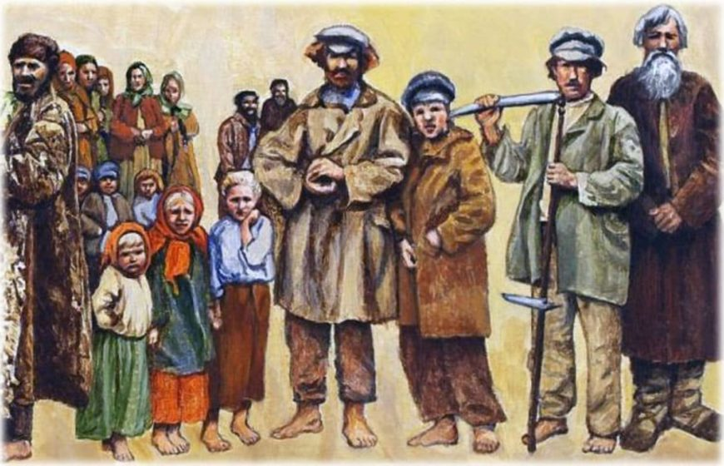
Мужицкое счастье

Slide 14
Образ народного заступника
Гриша Добросклонов
Гриша Добросклонов- борец за крестьянские интересы, за всех «обиженных и «униженных». Он хочет быть первым там, «…где трудно дышится, где горе слышится».

Slide 15
Мечты Гриши Добросклонова
Григорий - сын дьячка Трифона. Отец занимает низшую ступень среди служителей церкви. Он очень беден, представить, как живет семья священника сложно. Трифон беднее «захудалого последнего крестьянина». Мать его была «батрачкой», слезами солившей хлеб. Гриша пришел к выводу, что у людей есть к счастью две дороги. Одна приведет человека к богатству, власти и почету. Это счастье строится на достижении материального благосостояния.
Второй путь – духовное счастье. Второй путь тяжелый и тернистый.

Slide 16
Гриша Добросклонов
Н.А.Некрасов подобрал герою фамилию, сказывающую, кто был прототипом персонажа.
Добросклонов – это Добролюбов. Основа общая – добро. Это люди, которые несут добро в массы народа. Образ и характеристика Гриши Добросклонова – это попытка автора вселить в души читателя оптимизм и веру в будущее.

Slide 17
Народный заступник

Slide 18
Характеристика Гриши Добросклонова

Slide 19
Черты Гриши Добросклонова

Slide 20
Гимн о счастье
«Рать подымается – Неисчислимая, сила в ней скажется Несокрушимая!».
Песня «Русь» - гимн о счастье, сила веры русской молодежи. Звуки музыки и смысл слов проникали в сердца и поднимали дух. Юноша делился своим оптимизмом, автор через него поддерживал идеи друзей – революционеров.

Slide 21
Готовимся к поступлению в вуз
Кто предположительно
является прототипом Гриши Добросклонова?
А)Николай Добролюбов
В) Николай Чернышевский
С) Александр Герцен
D) У него нет прототипа, это собирательный образ русского интеллигента-разночинца
Ответ: А

Slide 22
Готовимся к поступлению в вуз
2. Сколько частей в поэме «Кому на Руси жить хорошо»?
А) 4
В) 3
С) 2
D) 6
Ответ: А

Slide 23
Готовимся к поступлению в вуз
3. Сколько мужиков ведут спор на «столбовой дороженьке» в поэме «Кому на Руси жить хорошо»?
A) десять
B) шесть
C) девять
D) семь
Ответ: D

Slide 24
Задание для самостоятельной работы
Составить ментальную карту по произведению Н.А.Некрасова «Кому на Руси жить хорошо?»

